Slide 1

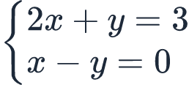
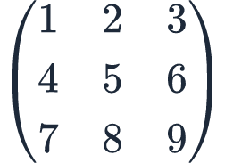
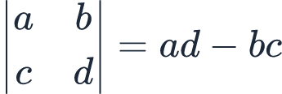


Notazioni matematiche
Una
frazione
inline:
.
Il
testo
rimane
modificabile.
?
Integrale:
?
Limite:
Tipo
Formula

Slide 2


Notazioni matematiche
Somma
Radicale

Slide 3
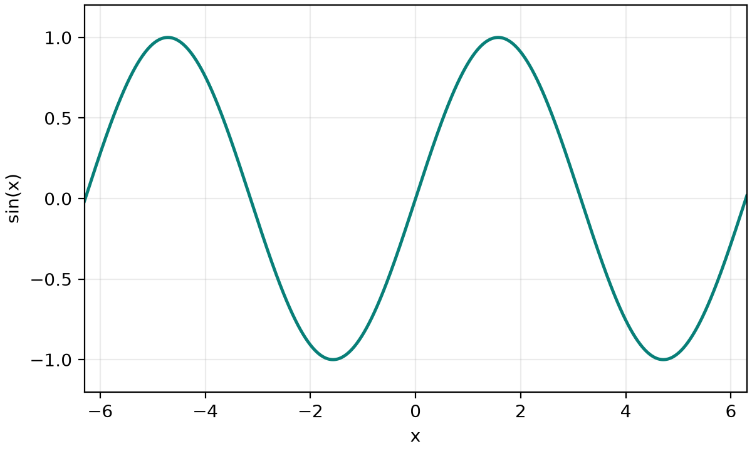
Grafico cartesiano

